Slide 1
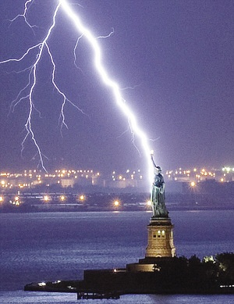
第八章
电磁感应

Slide 2
第8章 电磁感应
Electromagnetic induction
一、法拉第电磁感应定律
二、动生电动势
三、感生电动势
四、互感与自感
五、磁场的能量
六、麦克斯韦方程组
0

Slide 3
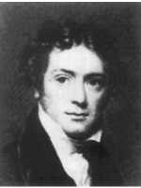
一、法拉第电磁感应定律
法拉第（Michael Faraday, 1791－1867）
英国物理学家和化学家，电磁理论的创始人之一.
他创造性地提出场的思想，最早引入磁场这一名称。1831年发现电磁感应现象，后又相继发现电解定律，物质的抗磁性和顺磁性，及光的偏振面在磁场中的旋转.
1

Slide 4
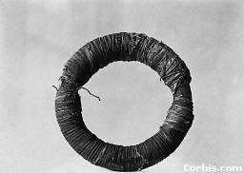





1.电磁感应现象
法拉第的实验
为获得强磁场，电
池组用到120个电瓶
B
A
软磁体
i
G
i
i
2

Slide 5
生
磁
电
的共同因素:
导体回路中的磁通量发生变化!
问:
导体回路中载流子的能量从哪来?
3

Slide 6
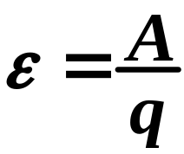




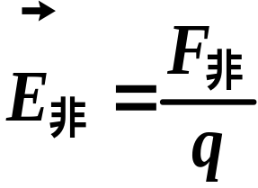
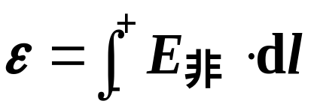
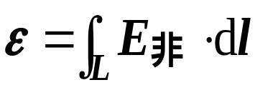
2. 电源电动势
提供非静电力的装置——电源
i
A —将q从负极移到正极F_{非}做的功
⊕
则电源的电动势为：
⊕
+
−
+
−
从场的观点：
+
⊕
−
+
−
+
−
引入—等效非静电场的强度
+
−
+
−
+Q
−Q
电源的电动势：
或
4

Slide 7
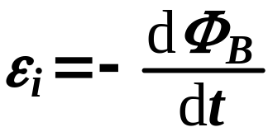
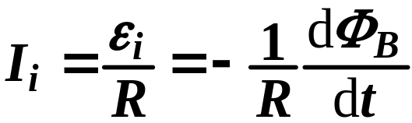
3. 电磁感应定律
电磁感应的实质是产生感应电动势：
法拉第电磁感应定律
其中 ε_{i} 为回路中的感应电动势
回路中的感应电流:
ε_{i} 为回路中载流子提供能量！
注: 以下Φ_{B}简写为Φ !
5

Slide 8

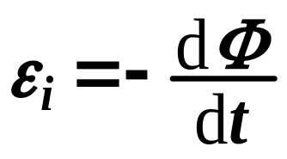

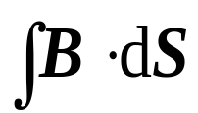
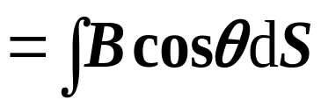





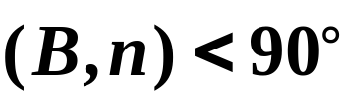


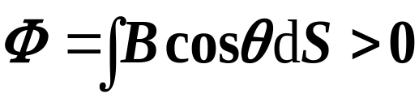
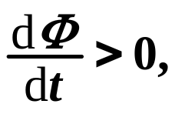
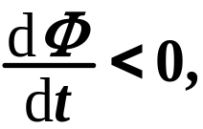
说明
1º 任一回路中：
其中B,θ, S有一个量变化，回路中就存在ε_{i}。
2º “–”表示感应电动势的方向,
ε_{i} 和Φ 都是标量，
方向只是相对回路的绕行方向而言。
例如：
L
L
若Φ↓,
则ε_{i} >0
若Φ↑,
则ε_{i} < 0
ε_{i}与假定方向相反
ε_{i}与假定方向同向
6

Slide 9








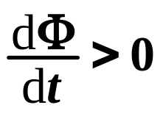
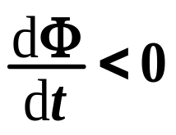
3º感应电动势的方向可直接用楞次定理判断
1834年楞次提出判断感应电流的方法:
激发磁场通量
感应电流的效果,
总是反抗引起感应电流的原因。
磁通量的变化
例如:
L
L
顺时针方向
逆时针方向
7

Slide 10



注
楞次定律中“反抗”与法拉第定律中“–”号对应
保证了电磁现象中的能量守恒与转换定律的
正确, 并且也确定了 “电磁永动机”是不可能的。
S
N
i
正是外力作功
v
若没有 “–”或不是反抗将是什么情形？
8

Slide 11

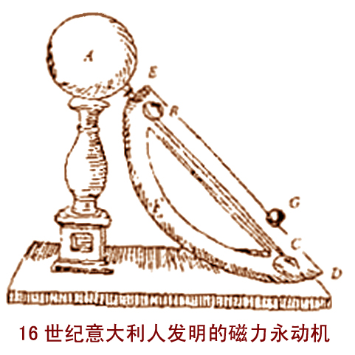
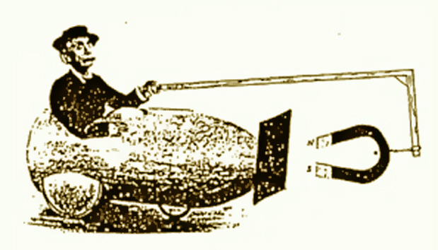
N
S
i
电磁永动机
v
过程将自动进行, 磁铁E_{k}↑同时导致
Φ↑ →i↑…而不须外界提供能量。
事实上,不可能存在这种能产生
如此无境止电流增长的能源。
9

Slide 12
生
磁
电
的共同因素:
导体回路中的磁通量发生变化!
电磁感应的实质是产生感应电动势：
法拉第电磁感应定律
其中 ε_{i} 为回路中的感应电动势
ε_{i} 为回路中载流子提供能量！
10

Slide 13

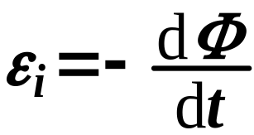

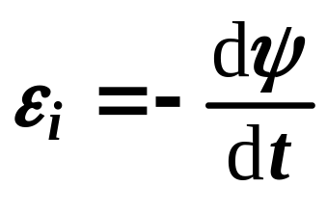
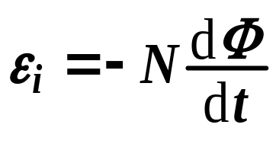
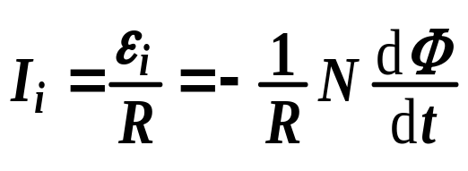
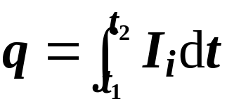
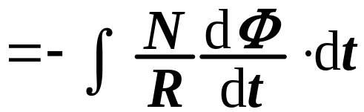
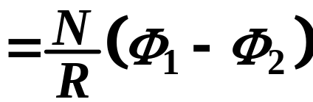
4.电磁感应定律的一般形式
若回路由N匝线圈组成
其中Ψ =Φ₁+Φ₂+···+Φ_{N}
——回路的总磁通匝链数
全磁通
若Φ₁=Φ₂=…= Φ_{N}=Φ 则
回路中的感应电流
从t₁→t₂时间内, 通过导线任一横截面
的电量：
磁通计
原理
Φ₂
Φ₁
11

Slide 14

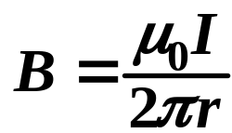

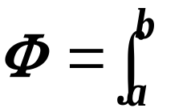

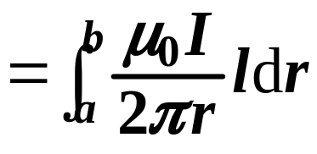
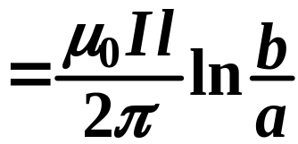


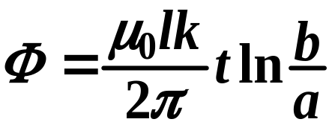

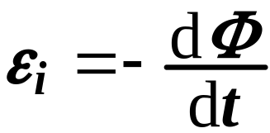
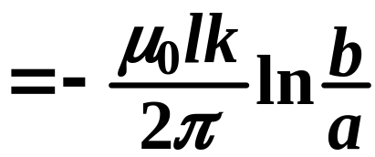

5.感应电动势的计算
例1. 如图所示，一矩形导体回路放在通有电流 I
的长直导线旁。求:（1）穿过回路中的Φ ；
（2）若长直导线的电流 I=kt 时, 回路中ε_{i}=？
解：
设回路绕行方向为顺时针
（1）
距导线r处取一窄条dr，
其上的磁通为：
Bldr
则导体回路的总磁通为
I
l
（2）将I = kt 代入上式，有
r
与绕行方向相反
12

Slide 15
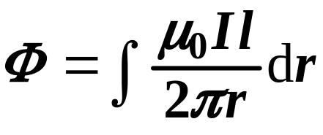
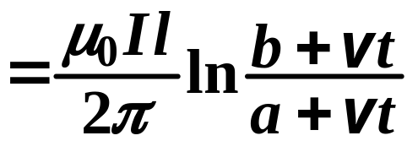
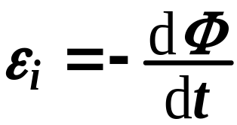
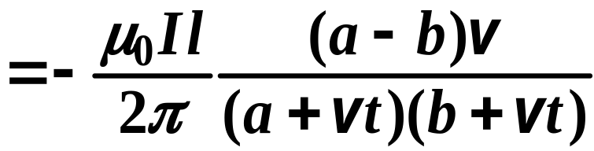

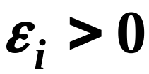

例1. ……
（3）若长直导线的电流I=常数，矩形回路以速
度v向右运动，求回路中的ε_{i}=？
t = 0
解：
回路的总磁通
（任意t 时刻）
I
b+vt
l
a+vt
r
v
t = t
I
l
与绕行方向相同
r
13

Slide 16
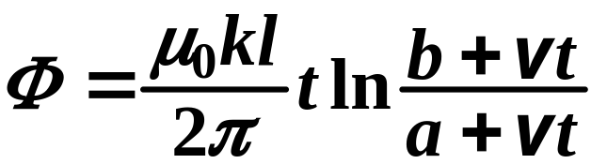
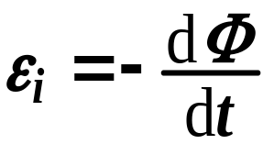
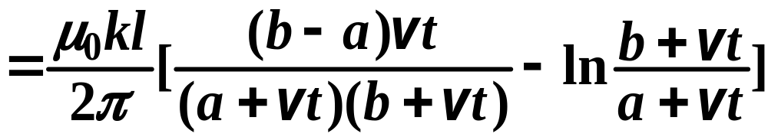
例1. ……
（4）若长直导线的电流I=kt, 且回路又以v向右
运动时, 求回路中的ε_{i}=？
解：
综合（2）（3）
t 时刻回路的磁通量为
I(t)
l
r
v
ε_{i} > 0, 与绕行方向相同
ε_{i} < 0, 与绕行方向相反
14

Slide 17
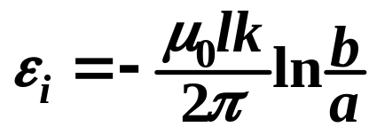
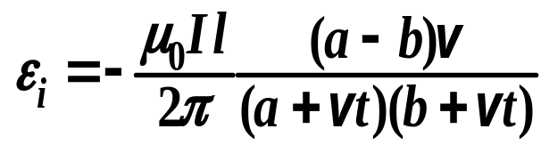
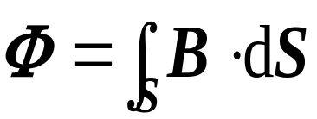

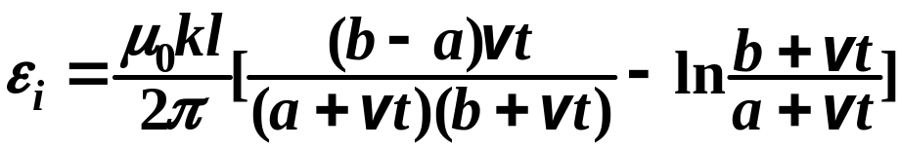

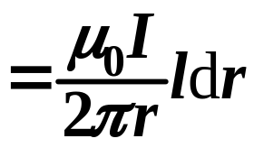

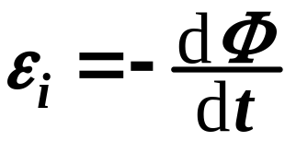
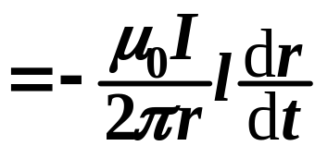
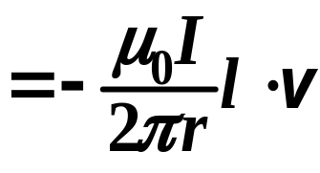







（2）
（3）
（4）
讨论
例1.若这样考虑：
I
则
l
r
这样就有
（2）
错在哪里？
（3）
（4）
不是全微分量
均匀场
全微分
要求
15

Slide 18








例2.均匀磁场B 中有一与之垂直的矩形导体回路,且
B=kt(k>0)，ab边长为L，并以速度v向右滑动。
求 任意时刻回路中的感应电动势(t =0时,x=0)。
解法一：
a
B
v
x
o
b
x
解法二：
Φ应为t 时刻的磁通量
16

Slide 19














例3. 弯成θ角的金属架COD，导体棒MN 垂直OD
以恒定速度在金属架上滑动，设v向右，
且t =0, x =0, 已知磁场的方向垂直纸面向外，
求下列情况中金属架内的 ε_{i} =？
（1）磁场B分布均匀，且磁场不随时间变化。
（2）非均匀的时变磁场B=kxcosωt 。
解：
设回路绕向为逆时针
x = vt
t 时刻
（1）
o
x
x
方向与绕向相反!
只出现在MN上!
17

Slide 20













例3. ……
解:（2）非均匀的时变磁场 B = kxcosωt。
B不是均匀场
x_{t}
0
o
x
dx
x
当
与绕向相同
当
与绕向相反
18

Slide 21


小
结
电磁感应的实质是产生感应电动势：
ε_{i} 为回路中载流子提供能量！
感应电动势ε_{i}内是什么力作功？
Φ 的变化方式：
导体回路不动，B变化
→感生电动势
导体回路运动，B不变
→动生电动势
它们产生的微观机理是不一样的!
19

